Slide 1
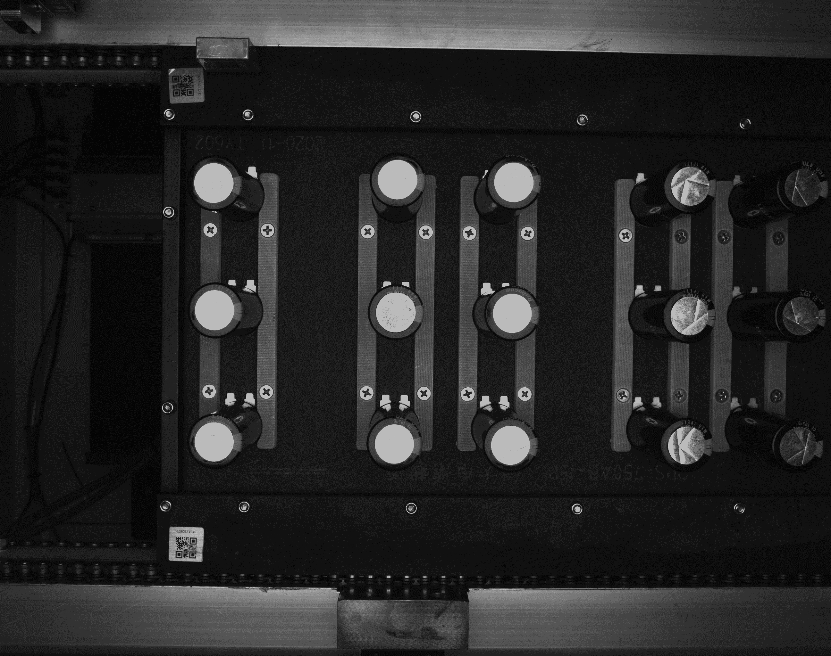
整体感觉亮度适中
反光漂亮的顶部
层次分明的极性
正常

Slide 2
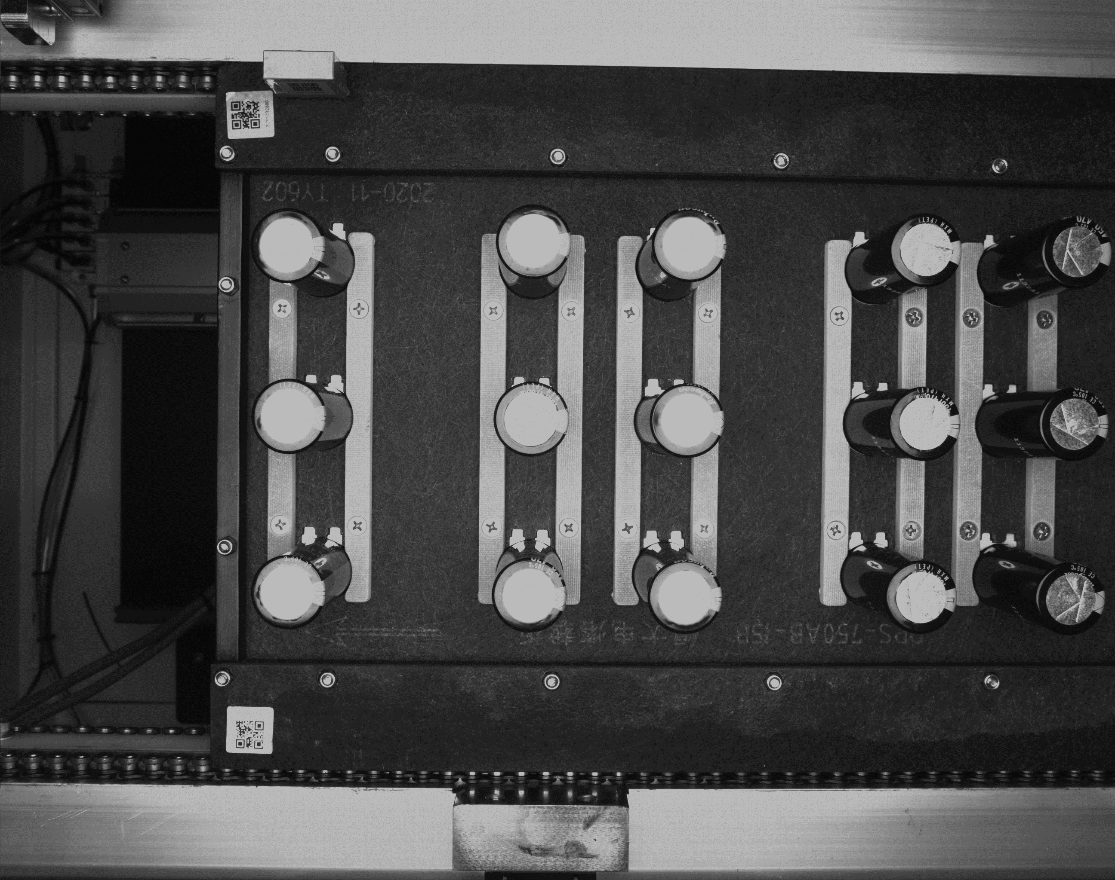
整体感觉亮度偏亮
顶部反光严重
极性与顶部反光混淆
过亮

Slide 3
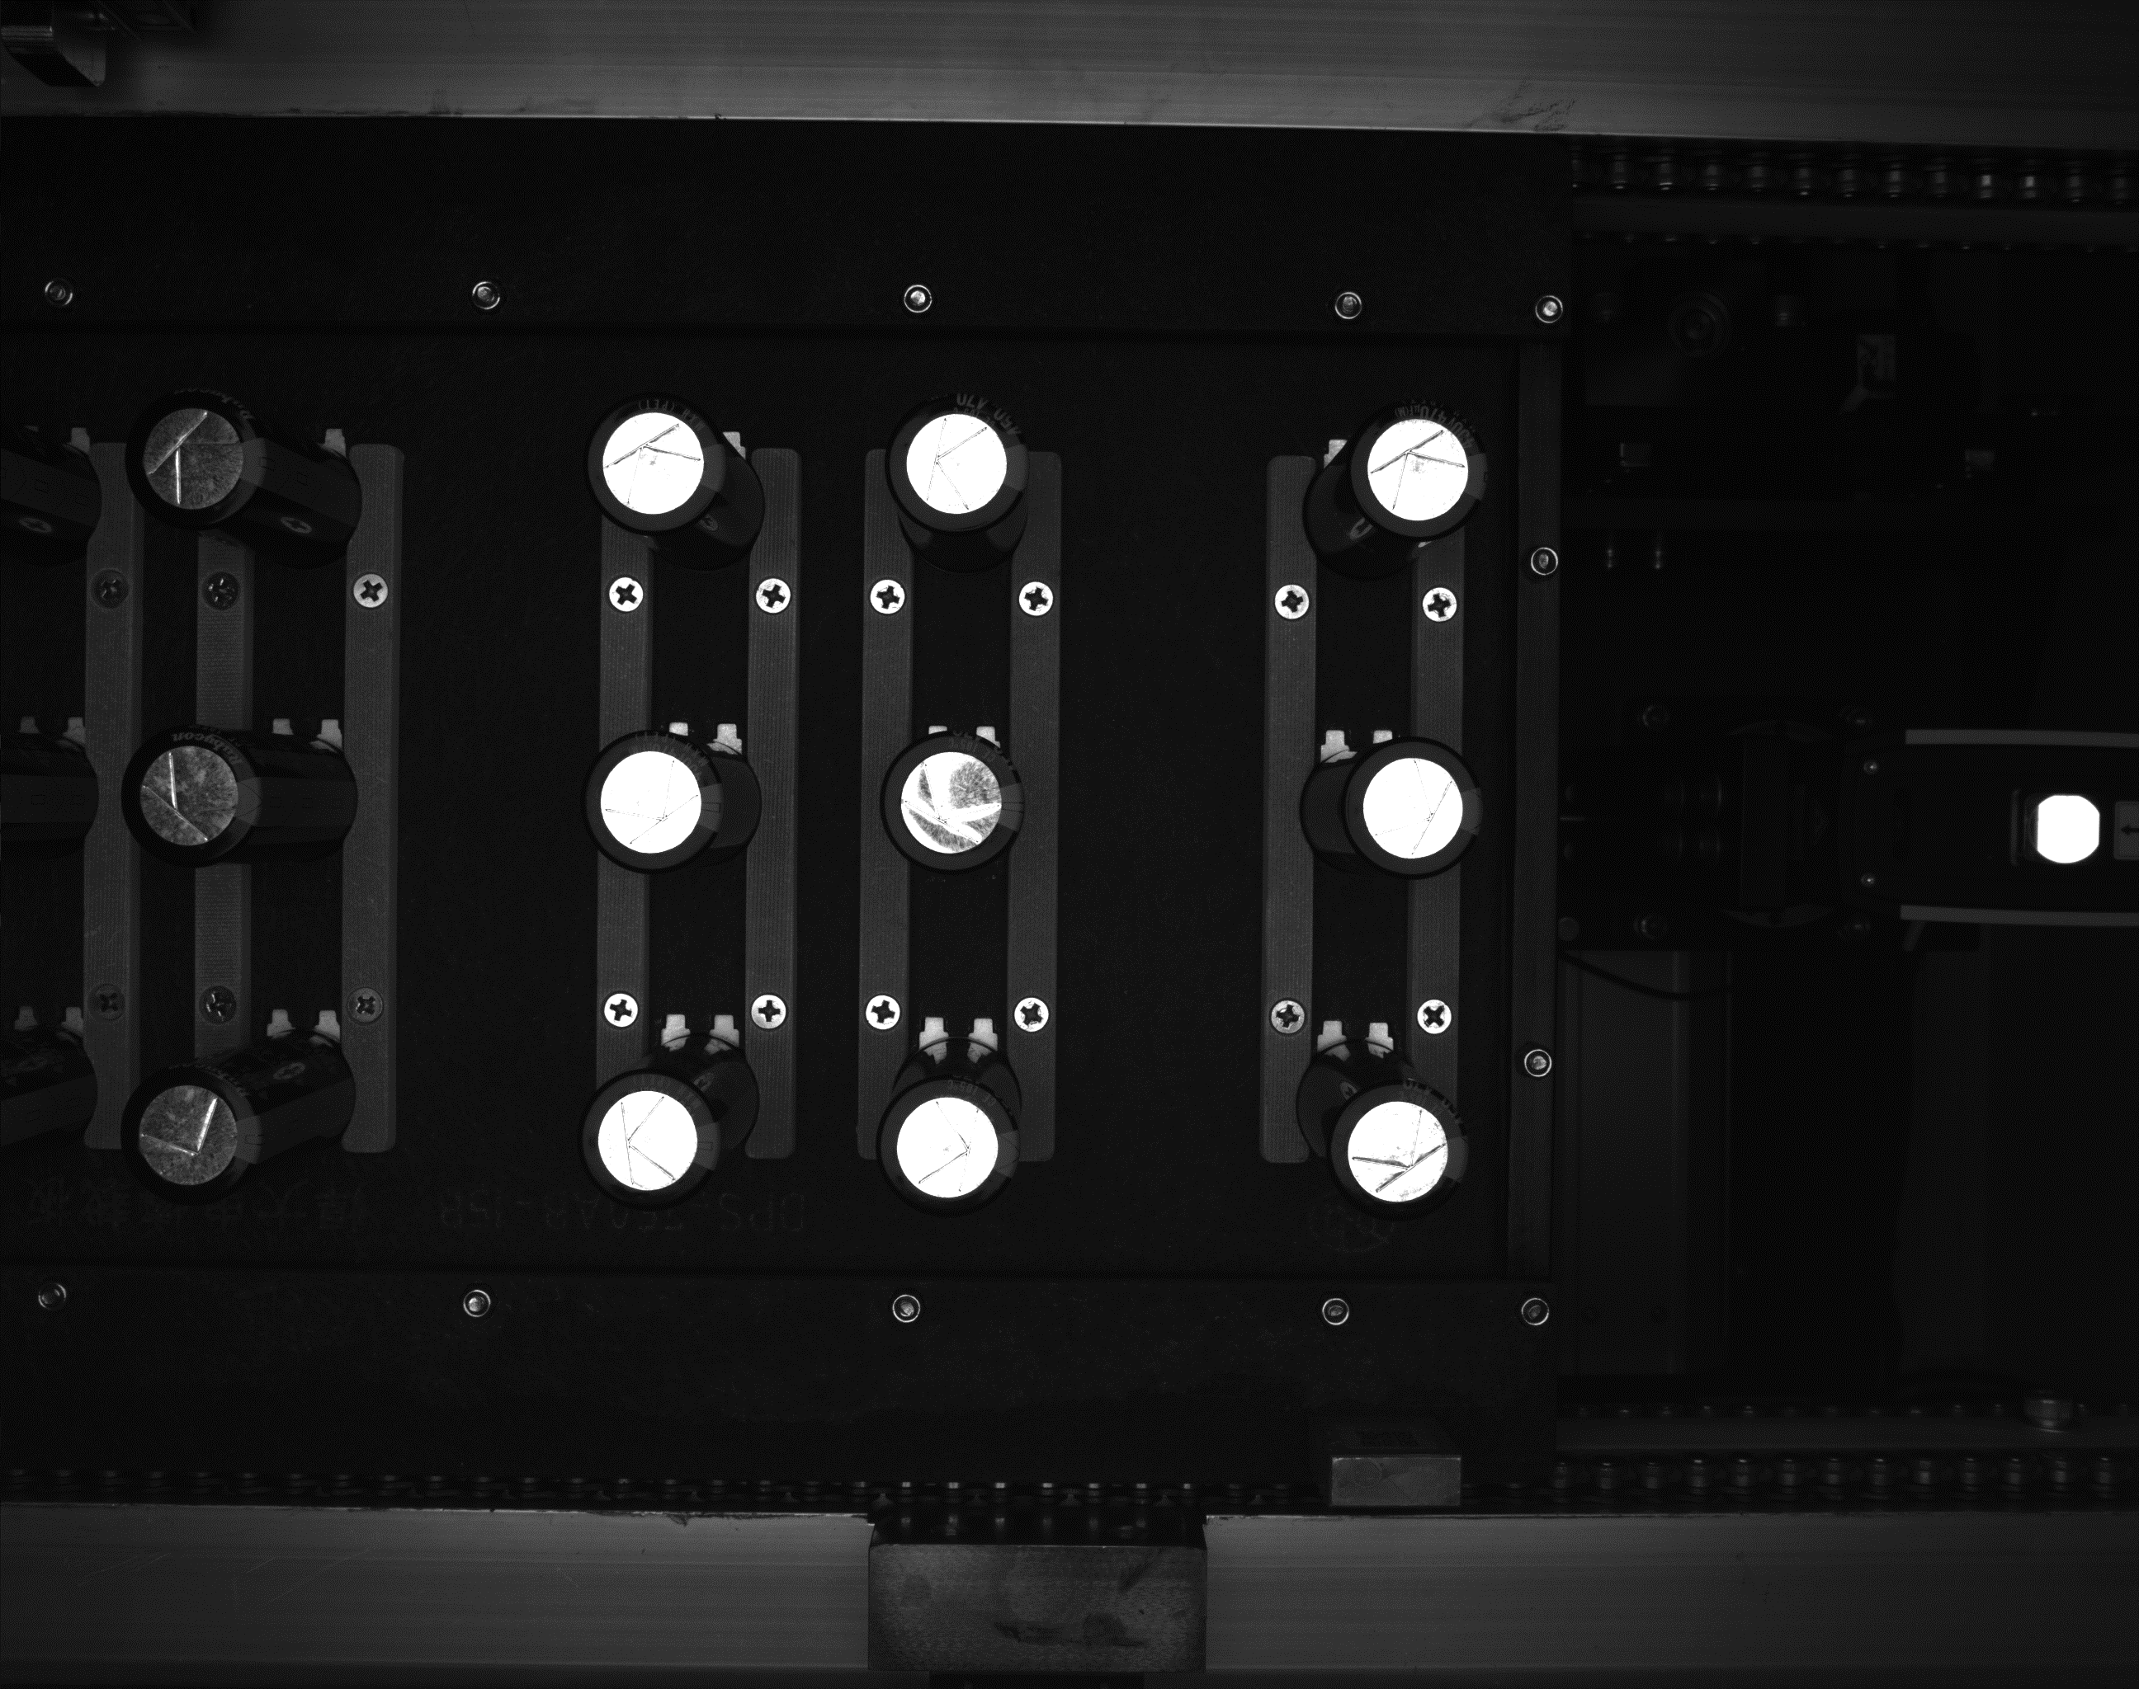
整体感觉亮度偏暗
顶部反光一般
极性和周围环境偏一体
过暗

